Slide 2
Table des matières
Présentation de la situation d’apprentissage | p. 3
Séquence d’enseignement | p. 4
Fiche matériel | p. 5
Description des activités | p. 6
Fiches théoriques | p. 17
Évaluations | p. 24
Fiches TNI | p. 29
Fiches d’activité | p. 35
Présentation
du matériel :
Cette thématique est une version modifiée de la SAE « Bébittes mécaniques», élaborée par Mélanie Gaudreault, Joannie McLean et Rachel Tremblay, Université du Québec à Chicoutimi. La version originale de la thématique se trouve ici.

Slide 3
Présentation de la situation d’apprentissage
Intention pédagogique
Amener l’élève à comprendre et concevoir un mécanisme de bielle-manivelle, et à l’intégrer dans la fabrication d’un arthropode dont une des partie du corps doit être mobile.
Objectif(s)
Comprendre le mécanisme de la bielle et de la manivelle. Être capable de distinguer entre différents types d’arthropodes, dont les insectes.
Références à la PDA sciences
Univers matériel (activités 1, 3 et 4)
Systèmes et interaction : Objets techniques usuels : Décrire des pièces et des mécanismes qui composent un objet. Fonctionnement d’objets fabriqués : Identifier des pièces mécaniques (bielles et manivelles). Reconnaître deux types de mouvements (rotation et translation). Décrire une séquence simple de pièces mécaniques en mouvement. Technique et instrumentation : Utilisation d’outils : Utiliser adéquatement et de façon sécuritaire des outils (…). Conception et fabrication de modèles : Tracer et découper des pièces dans divers matériaux à l’aide des outils appropriés. Utiliser les modes d’assemblage appropriés (ex. : vis, colle, clou, attache parisienne, écrou). Utiliser les outils appropriés permettant une finition soignée. Langage approprié : Communiquer à l’aide des modes de représentation adéquats (…).
Univers vivant (activité 2)
Organisation du vivant : Répertorier les arthropodes selon leur classe (…). Mouvements chez les animaux : Décrire divers modes de locomotion chez les animaux (…).
Repère culturel proposé | Activité
Le train à vapeur de Harry Potter (objet patrimonial, réalisation artistique). | 1

Slide 4
Séquence d’enseignement
Nom |  | Description | Durée | Fiches d’activité | Fiches TNI
Amorce
1 | La carte surprise | Comprendre et reproduire le mécanisme caché à l’intérieur d’une carte articulée, puis en identifier les parties. | 60 min | A | 1
Réalisations
2 | Toutes sortes de bébittes | Classification des arthropodes, suivie de l’analyse anatomique d’un arthropode, en équipe. | 75 min | B | 2-3
3 | La bébitte mécanique | Réalisation d’un plan de conception et construction d’une bébitte dont une des parties du corps est mobile grâce à une bielle-manivelle. | 120 min | C | 4-5
Intégration des acquis
4 | Présentation des bébittes | Présentation et bilan des difficultés rencontrées et améliorations possibles. | 30 min | C | -

Slide 5
Bébittes mécaniques (4e année) – Matériel
Item | Pour 1 classe | Pour 2 classes | Pour 4 classes | Dans ce bac
Matériel permanent
Kits de bébittes en plastique | 12 | -- | -- | 12
Poinçonneuse à papier | 2 | -- | -- | 2
Marteau | 3 | -- | -- | 3
Clous de tailles différentes | 12 | -- | -- | 12
Plaquette de pin 15cm x 15cm | 3 | -- | -- | 3
Fusils à colle chaude | 2 | -- | -- | 2
Carte surprise déjà assemblée | 1 | -- | -- | 1
Matériel à utilisation unique ou pouvant manquer, sécher, …
Colle blanche | ? | ? | ? | 4
Pile de carton de construction (x48) | 0.25 | 0.5 | 1 | 3
Paquet d’attaches parisiennes | 0.5 | 1 | 2 | 2
Ruban adhésif | ? | ? | ? | 12
Paquet de bâtons de colle chaude | ? | ? | ? | 3
Kits de pièces pour carte surprise imprimées sur carton rigide | 12 | 24 | 36 | 36
Cures-pipes (paquet de 100) | ? | ? | ? | 2
Globules (« Googly eyes ») (paquet de 100) | ? | ? | ? | 100
Gros trombones (paquet de 100) | 12 | 24 | 48 | 100
Pailles en plastique (pour mécanisme) | 12 | 24 | 48 | 200
Pailles en carton (pour bricolage; x400) | ? | ? | ? | 1
Bâtons de popsicles (paquets de 100) | ? | ? | ? | 2
À prendre dans le matériel de la classe
Ciseaux | - | - | - | -
Bâtons de colle | - | - | - | -
L’enseignant.e doit apporter
Les élèves doivent apporter
Contenants divers en plastique

Slide 6
Description des activités
Numéro de l’activité | Nom | Pages
1 | La carte surprise | 7-9
2 | Toutes sortes de bébittes | 10-12
3 | La bébitte mécanique | 13-15
4 | Présentation des bébittes | 16

Slide 7
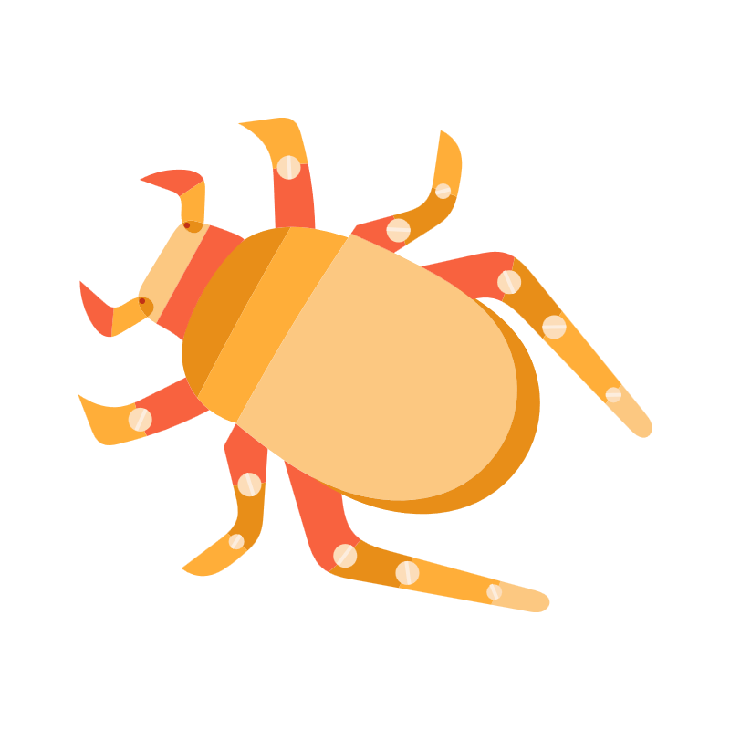
Amorce 1. La carte surprise
Durée : 60 minutes
Vue d’ensemble
Les élèves doivent comprendre et reproduire le mécanisme caché à l’intérieur de la carte surprise montrée par l’enseignant-e, puis en identifier les parties.
Déroulement de l’activité
Présentation de la carte surprise (10 min)
Reconstruction de la carte surprise (30 min)
Bielles-manivelles dans la carte et ailleurs (20 min)
Présentation de la carte surprise
Présenter le modèle de carte surprise devant la classe.
La tenir fermée, avec la bielle à sa position la plus basse, de manière à ce que le « piston » soit caché.
En faisant tourner la manivelle de la carte doucement pendant une vingtaine de secondes, laisser les élèves observer le mouvement de la carte.
Demander aux élèves de décrire tout ce qui peut être observé. Au besoin, compléter à l’aide des questions suivantes :
« Qu’est-ce qui bouge, exactement ? » Rép. Le bas de la carte, que l’enseignant-e fait tourner, et le haut de la carte, qui monte et descend.
« Comment ces pièces bougent-elles ? Bougent-elles de la même manière ? » Non. La pièce ronde du bas tourne, et la pièce du haut bouge de haut en bas.
« Y a-t-il des pièces qui ne bougent pas ? » Oui, le corps de la carte, le plus gros morceau.
Introduire la notion de mécanisme
« Une partie de ma carte bouge, parce que j’y ai caché un MÉCANISME. Qu’est-ce que c’est, selon vous, un mécanisme ? » Rép. Un mécanisme, c’est une COMBINAISON DE PIÈCES qui font fonctionner une machine, un objet. (page suivante)
Matériel nécessaire
Pour l’enseignant.e
Attaches parisiennes Modèle de carte surprise Fiche TNI-1
Par élève
Fiche d’activité A Paire de ciseaux
Par équipe de 2
Gabarit à découper : Carte surprise Feuille de papier construction (des feuilles supplé-mentaires pourront être fournies au besoin)

Slide 8
Amorce 1. La carte surprise (suite)
Zone vocabulaire
Mécanisme :
Combinaison de pièces mobiles, reliées au fonctionnement d’un objet. Le mécanisme peut être manuel ou motorisé, et/ou en partie électronique.
Mobile :
Quelque chose qui peut se mouvoir, changer de position.
Bielle :
Tige rigide, articulée à ses extrémités et destinée à la transmission du mouvement entre deux pièces mobiles.
Manivelle :
Pièce, souvent munie d’une poignée, servant à imprimer un mouvement de rotation.
Rotation :
Mouvement d'un objet autour de son point central, appelé « axe » (mouvement circulaire/en rond).
Translation :
Mouvement d'un objet le long d’une ligne doite (imaginaire !).
« Pouvez-vous me donner des exemples d’objet qui renferment des mécanismes ? » Des exemples de mécanisme sont : une horloge, une bicyclette, une poignée de porte, une serrure, un jouet qu’on peut « remonter », une boîte à surprise, un store.
Reconstruction de la carte surprise
« Je ne vous montre pas le mécanisme de ma carte surprise; j’aimerais que vous le reconstruisiez vous-mêmes ! Vous avez déjà quelques indices : vous avez vu deux pièces, le rond et le rectangle. Je vous fournirai donc ces deux pièces, plus le carton qui sert à fermer la carte. »
Répéter le mandat : Déterminer et fabriquer ce qui manque à l’intérieur de la carte, pour que son mécanisme fonctionne.
Introduire les attaches parisiennes.
En tournant la carte modèle, montrer que la pièce ronde est fixée à l’aide d’une attache parisienne.
Demander à un.e volontaire de faire une démonstration de l’utilisation d’une attache parisienne.
Former des équipes de 2, puis distribuer à chacune un gabarit et une feuille de papier construction.
Dernières précisions avant de les lancer dans la tâche :
Après avoir découpé les deux pièces déjà connues, le reste du carton du gabarit sert à créer la ou les pièces manquantes du mécanisme.
Demander une attache parisienne à l’enseignant.e quand on est prêt à l’utiliser.
Astuces concernant les attaches parisiennes
Il est toujours préférable de laisser les élèves découvrir les problèmes et essayer de les régler eux-mêmes. Ne partager ces astuces qu’au besoin :
Si le carton se révèle difficile à percer avec les bras de l’attache parisienne, utiliser un crayon.
Au moment d’écraser les bras de l’attache pour coincer le carton, ne pas le coincer trop serré; nous voulons que nos pièces puissent bouger librement tout en restant en place !

Slide 9
Amorce 1. La carte surprise (suite)
Retour en plénière. Quand toutes les équipes ont terminé, prendre quelques minutes pour discuter des difficultés rencontrées pendant la reconstruction de la carte.
Bielles-manivelles dans la carte et ailleurs
Fiche TNI-1
Montrer la fiche TNI-1 et remplir en plénière.
Introduire les termes au fur et à mesure, à l’aide de la « Zone vocabulaire » (page précédente).
Le corrigé se trouve dans la section « Évaluations ».
Fiche d’activité A
Distribuer une fiche à chaque élève.
La fiche peut être remplie individuellement, en équipe de 2 ou en plénière (à la discrétion de l’enseignant.e).
Le corrigé se trouve dans la section « Évaluations ».
Question optionnelle. Après le retour sur la fiche d’activité A, demander aux élèves si la force motrice vient toujours de la manivelle, comme avec la carte surprise. La réponse est non. Dans le cas du moteur à combustion et de la voiturette à pédale, la bielle actionne la manivelle, et non le contraire.
Voir repère culturel proposé dans la fiche théorique 5.
Une fois les équipes en action
Se promener avec le modèle afin que les élèves puissent bien observer comment elle est pliée. Noter qu’on peut déplier un des pans de la carte pour qu’ils voient bien, sans toutefois dévoiler le mécanisme.
Au besoin (équipes en difficulté), donner le conseil suivant : il manque une seule pièce entre les deux pièces connues.
Pour des équipes qui sont dans la bonne direction, mais dont la bielle est trop courte, attirer l’attention sur les positions minimum et maximum de la bielle, en fonction de la position du cercle, et les positions désirées à l’autre extrémité (piston caché et piston révélé au max).
Au besoin, attirer l’attention sur le problème du mouvement latéral du carton. Montrer le modèle et demander d’observer ce qui empêche ce mouvement (plis ajustés à la largeur du carton).

Slide 10
Réalisation 2. Toutes sortes de bébittes
Durée : 75 minutes
Vue d’ensemble
On annonce qu’on utilisera des mécanismes de bielle-manivelle pour fabriquer des bébittes dont une des parties du corps sera mobile. Afin de se familiariser avec l’anatomie de différentes sortes de « bébittes », les élèves participent à un jeu de classification des arthropodes, suivi de l’analyse anatomique, en équipe, d’une bébitte en particulier.
Déroulement de l’activité
Présentation de l’activité principale (10 min)
Défi de la classification (20 min)
Étude anatomique (40 min)
Chasse aux contenants (5 min)
Présentation de l’activité principale
Expliquer qu’après avoir découvert le mécanisme de bielle-manivelle, la grande mission sera de fabriquer un modèle d’une « bébitte », dont une des parties du corps sera mobile.
En résumé :
Le bricolage sera réalisé à partir de contenants récupérés (collations, yogourts, cartons de jus, etc.) et de différents autres matériaux.
Le bricolage sera inspiré de l’anatomie d’une vraie « bébitte ».
Au moins une des parties du corps de la bébitte sera articulée (mobile).
Cette partie du corps bougera grâce à un mécanisme de bielle-manivelle !
Aperçu du mécanisme
Avant de s’intéresser aux arthropodes, assouvir la curiosité des élèves en leur montrant un exemple de bielle-manivelle 3D, fabriqué à partir d’un trombone, d’une paille et d’un contenant de compote (ou autre).
Les élèves reconnaîtront ce type de bielle-manivelle, qui apparaissait sur la fiche d’activité A (voiturette à pédales).
Matériel nécessaire
Pour l’enseignant.e
 | Fiches TNI 2 et 3
 | Fiches théoriques 2 à 4
Par équipe de 2
1 | Bébitte miniature
2 | Fiche d’activité B

Slide 11
Réalisation 2. Toutes sortes de bébittes (suite)
Défi de la classification
L’objectif est de classer des bébittes en plastique, parmi 4 classes d’arthropodes. Chaque équipe de 2 élèves recevra une bébitte et, après l’avoir observée, tentera de déterminer à quelle classe elle appartient, en justifiant son hypothèse. Le classement se fait dans un tableau, au TNI.
Amorce :
« Notre projet principal sera de fabriquer des « bébittes » mécaniques. Selon vous, pourquoi est-ce que j’utilise le mot « bébitte » ? Qu’est-ce que c’est, pour vous, une bébitte ? »
Recueillir les idées des élèves sur le sens du mot « bébitte ».
Expliquer ensuite que par « bébitte », nous englobons tous les êtres vivants qui font partie de l’embranchement des ARTHROPODES.
Afficher la fiche TNI-2.
Demander à un.e volontaire de lire les noms des classes d’arthropodes.
Discuter de ces noms. « Y a-t-il des noms que vous reconnaissez ? Des noms que vous ne connaissez pas ? »
Recueillir les idées des élèves, mais ne rien révéler pour l’instant !
Former des équipes de 2 et distribuer les bébittes.
La trousse contient 12 bébittes, dont 1 myriapode, 2 arachnides, 2 crustacés et 7 insectes. Advenant le cas où la classe ne comporterait pas 12 équipes, il est impératif que les myriapodes, arachnides et crustacés soient distribués. Distribuer ensuite les insectes selon le nombre d’équipes restantes, peu importe les insectes qui resteront dans le sac.
Laisser les élèves observer leur bébitte pendant quelques minutes.
Demander aux équipes de deviner à quelle classe appartient leur bébitte.
Choisir une équipe à la fois, à partir de volontaires au début (toutes auront leur tour).
Demander aux équipes de justifier leur hypothèse (nombre de pattes, présence d’antennes, forme du corps, ailes, etc.).
Corriger au fur et à mesure (au besoin) avant de noter au TNI. Plus la classification va avancer, plus ce sera facile pour les équipes suivantes. (Voir indices à la page suivante.)
Conclure en révélant l’étymologie du mot « arthtropode » :
« ’Arthron’ veut dire ‘articulation’, (eg. coude ou poignet) et ‘podos’ veut dire ‘pied’. Les arthropodes sont donc des d’êtres vivants qui ont des pieds articulés. Beaucoup de pieds articulé !
En prévision de l’activité suivante, laisser les bébittes en plastiques aux équipes.

Slide 12
Réalisation 2. Toutes sortes de bébittes (suite)
Indices pour le défi de la classification (donner au besoin)
« Myriapode » signifie « 10 000 pieds »…
« Arachnide » vient du nom d’une bébitte qui fait partie de cette classe et que vous connaissez bien / les arachnides n’ont pas d’antennes ! / les arachnides n’ont pas d’ailes / les arachnides ont 8 pattes…
« Crustacé » veut dire « croûte »… / Pensez à une carapace… / Les crustacés sont souvent des êtres aquatiques.
Parmi les arthropodes, seuls les insectes peuvent avoir des ailes. / Tous ont 6 pattes et leur corps est divisé en 3 parties.
Utiliser la fiche théorique 2 pour compléter les connaissances des élèves ou pour donner d’autres indices.
Étude anatomique
« Maintenant que nous avons vu que le mot « bébitte » peut englober tout plein de petits êtres vivants, nous allons les regarder de plus près. Nous voulons fabriquer une bébitte dont une des parties du corps sera mobile. Nous devons donc observer quelles parties du corps peuvent bouger chez les vrais bébittes! »
Distribuer une fiche d’activité B à chaque élève.
Les mêmes équipes de 2 travaillent avec les même bébittes.
Souligner que pour la construction du modèle (activité finale) chaque équipe pourra choisir sa bébitte, parmi toutes les bébittes étudiées dans la classe.
Faire lire les consignes écrites sur la fiche d’activité.
S’assurer que les consignes sont bien comprises avant de les lancer dans la tâche.
Une fois les fiches complétées, faire un retour en plénière.
Laisser chaque équipe nommer les parties mobiles identifiées.
Au besoin (et si le temps le permet), montrer des vidéos permettant de voir les bébittes en action. (Les liens vers les vidéos se trouvent sur la fiche théorique 3).
Si des parties mobiles n’ont pas été identifiées, commencer par demander au reste de la classe. En dernier recours compléter à l’aide de la fiche théorique 4.
Il est important que chaque équipe complète sa fiche d’activité suite à cette rétroaction.
À la chasse aux contenants !
À la fin de cette période, il est primordial que les élèves repartent avec une mission: récupérer des petits et moyens contenants, que ce soit à la maison ou à l’école. Ces contenants serviront à confectionner les parties du corps de la bébitte mécanique, et certains seront percés et serviront à soutenir le mécanisme de bielle-manivelle.
Pour les inspirer dans leurs recherches, terminer la période en montrant la Fiche TNI-3.

Slide 13
Réalisation 3. Les bébittes mécaniques
Durée : 120 min
Vue d’ensemble
Après avoir choisi leur bébitte, les équipes dessinent un plan de conception pour déterminer quelle partie du corps sera mobile, comment le mécanisme de bielle-manivelle sera implémenté, et quel matériel sera requis.
Déroulement de l’activité
Mandat (20 minutes)
Plan de conception de la bébitte mécanique (40 minutes)
Construction de la bébitte mécanique (60 minutes)
Préparatifs
Avant la présentation du défi :
Pour chaque équipe qui a participé à l’activité précédente, choisir la plus belle et la plus complète des 2 fiches d’activité B.
Avant le plan de conception :
Placer le matériel de bricolage sur une table, bien à la vue; les élèves ne l’utiliseront pas pendant l’étape du plan de conception, mais ils pourront voir ce qui est à leur disposition pour en prévoir l’utilisation.
Sur une autre table, mettre en commun tous les contenants accumulés par la classe et/ou rapportés de la maison.
Avant la construction de la bébitte :
Si possible, placer le matériel de perçage (clous, plaques de pins, poinçons, punaises, marteau) sur une autre table, assez grande pour qu’il y ait trois stations de travail.
Si possible, créer une autre station pour les fusils à colle chaude. Ce sera à l’enseignant.e de décider de l’autonomie des élèves, dans l’utilisation de la colle chaude (enjeu de sécurité).
Matériel nécessaire
Pour l’enseignant.e
 | Fiches TNI-4 et 5
2 | Stations fusils colle chaude
3 | Stations perçage : plaque de pin, marteau, clous de grosseurs variées
2 | Poinçons
4 | Colle blanche
Par équipe de 2
2 | Fiche d’activité C
 | Ciseaux, bâtons de colle, crayons de couleur
 | Attaches parisiennes
 | Cures-pipes
 | Gros trombones
 | Pailles en plastique
 | Pailles en carton
 | Bâtons de popsicle
 | Ruban adhésif

Slide 14
Réalisation 3. Les bébittes mécaniques (suite)
Mandat
« Le temps est enfin venu de fabriquer un modèle de bébitte mécanique ! La première chose que vous allez faire, en équipe, est de choisir sur quelle bébitte vous voulez travailler. »
Afficher aux murs de la classe les fiches d’activités B préalablement choisies (voir préparatifs).
Laisser quelques minutes aux équipes pour consulter les fiches et décider de leur bébitte.
Plusieurs équipes peuvent travailler sur la même bébitte.
Contraintes et matériaux
Distribuer à chaque élève les deux premières pages de la fiche d’activité C.
En plénière, lire et/ou remplir les 3 premiers encadrés de la première page.
Plan de conception
« Sur votre fiche d’activité, la liste de matériel apparaît avant le plan de conception (verso), mais je vous conseille de faire votre plan en premier, puis de faire votre liste de matériel après.
Voyons à quoi pourrait ressembler un plan de conception. »
Modelage de la tâche
Pour aider les élèves, montrer la fiche TNI-4.
Demander aux élèves de commenter ce qu’ils y voient.
Choix des contenants
Pendant la conception, les élèves ne peuvent que regarder le matériel de bricolage disponible (voir Préparatifs).
Les contenants, cependant, peuvent être choisis et ramenés au pupitre pour aider dans la conception et en garantir la disponibilité au moment de la construction.
Gérer le partage des contenants en fonction du nombre accumulé;
Au minimum, chaque équipe aura un contenant propice à recevoir un mécanisme bielle-manivelle.
S’il y en a assez, une équipe peut facilement utiliser 3 contenants pour un insecte (1 par partie du corps) et encore davantage pour un myriapode !

Slide 15
Réalisation 3. Les bébittes mécaniques (suite)
Précisions au sujet du matériel
Pailles de plastique vs carton : Le plastique ne doit être utilisé que pour les mécanismes de bielle-manivelle. Ces pailles correspondent au diamètre des trous percés par les poinçons ainsi que les plus gros des clous.
Les pailles de carton ont un diamètre plus grand. Elles peuvent servir pour les autres parties du corps (antennes ou pattes non mobiles, etc.).
Punaises : Elles servent à percer les pailles de plastique pour y passer le trombone-manivelle.
Elles peuvent également servir à faire un premier trou dans un contenant difficile à percer, pour faciliter le travail des clous et du marteau par la suite.
Bouteilles d’eau : Leurs parois ne sont pas assez solides pour être percées et y passer une bielle-manivelle.
Elles peuvent toujours servir à d’autres parties de la bébitte !
Plan de conception (suite)
Superviser la création du plan de conception.
Encourager les élèves à imaginer toutes les parties du corps de leur bébitte et aux moyens qu’ils prendront pour les fabriquer.
Montrer la fiche TNI-5 pour aider les élèves dans l’intégration du mécanisme de bielle-manivelle.
Quelle partie sera mobile ?
Où devront-ils percer le contenant pour y passer la manivelle ?
Où devront-ils percer le contenant pour y passer la paille (bielle) ?
À la fin, vérifier que la liste de matériel a bel et bien été remplie.
Construction de la bébitte
Prévenir qu’il est normal que certaines choses décidées pendant la conception soient modifiées pendant la construction (voir la section « Bilan de l’activité »).
Laisser les élèves tâtonner dans la fabrication du mécanisme, qui est la partie la plus difficile. Aider seulement au besoin.
Règles de sécurité
Si les élèves peuvent manipuler les fusils à colle chaude, rappeler que les bouts de métal sont très chauds, ainsi que la colle fraîchement appliquée.
Les outils de perçage doivent aussi être manipulés avec soin (attention aux doigts, ne pas pointer les clous près du visage, demander de l’aide au besoin).
Bilan de l’activité
La page 3 de la fiche d’activité C peut être utilisée de différentes façons :
Remplie individuellement ou en équipe, après que le modèle soit terminé.
Utilisée à l’oral, de manière informelle, dans le cadre d’un retour en plénière.
Utilisée par les équipes pour préparer leur présentation (voir la section « Intégration des acquis » à la page suivante).

Slide 16
Intégration des acquis 4. Présentation des bébittes
Durée : 30 minutes
Vue d’ensemble
Les équipes sont invitées à présenter leur bébitte et à expliquer comment elles ont intégré la bielle-manivelle à son corps.
Déroulement
Laisser les coéquipiers décrire les points suivants :
Quel(s) contenant(s) récupéré(s) ont été choisi(s) pour fabriquer le corps de la bébitte ? Pourquoi ?
Quelle partie du corps a été choisie pour être mobile ?
Quels matériaux ont été choisis pour constituer les autres parties du corps (pattes, ailes, antennes, etc.) ?
Difficultés rencontrées et améliorations
Quels changements ont été apportés entre la conception et la construction (plan préliminaire et produit final), et pourquoi ?
Quelles autres améliorations pourraient être apportées si on avait l’occasion de faire une deuxième version de la bébitte mécanique ?
Matériel nécessaire
Par équipe de 2
 | Bébitte mécanique
 | Fiche d’activité C

Slide 17
Fiches théoriques
Numéro de la fiche | Nom | Pages
1 | Carte surprise : positions de la bielle | 18
2 | Les classes d’arthropodes | 19
3 | Vidéos de bébittes en action | 20
4 | Parties mobiles des bébittes | 21
5 | Repère culturel proposé | 22
- | Gabarit à découper : Carte mobile | 23

Slide 18
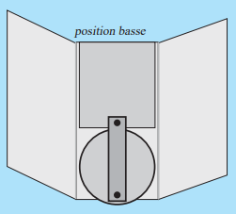
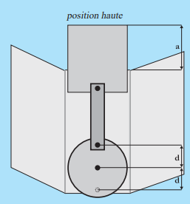
Fiche théorique 1 Carte surprise : positions de la bielle

Slide 19
Fiche théorique 2 Les classes d’arthropodes
Les insectes
Les insectes sont caractérisés par un corps segmenté en trois parties :
tête possédant des pièces buccales externes, une paire d'antennes et au moins une paire d'yeux composés;
thorax pourvu de trois paires de pattes articulées et deux paires d'ailes plus ou moins modifiées;
abdomen dépourvu d'appendices
Leur corps contient au maximum 11 segments protégés par une cuticule formant un exosquelette composé de chitine et pourvu de trachées respiratoires.
Exemples d’insectes
Abeille, fourmi, libellule, coléoptère, coquerelle, mouche, mante religieuse, guêpe, sauterelle
Les myriapodes
Les myriapodes sont des animaux au corps allongé et segmenté, pourvus de nombreuses pattes.
Leur corps est composé d'une tête suivie de nombreux anneaux semblables, portant chacun une ou deux paires de pattes.
La tête comporte une paire d'antennes, des lèvres supérieures, 4 paires de mandibules, et deux paires de mâchoires . Les anneaux qui suivent la tête portent chacun soit une, soit deux paires de pattes, sans que le total dépasse ordinairement une centaine.
Dans le corps des myriapodes, tout est allongé et suit la périodicité des anneaux: le tube digestif est rectiligne, le cœur est formé de nombreuses chambres en série linéaire, le système nerveux est en corde à nœuds, etc.
Exemples de myriapodes
Scutigères, centipèdes, mille-pattes
Les crustacés
Les crustacés sont des animaux dont le corps est revêtu d’un exosquelette. Cette forme de carapace est plus ou moins rigide, sauf en certaines zones qui demeurent souples et permettent l’articulation des différentes parties du corps ainsi que des appendices et autorisent les mouvements.
Cette cuticule (à ne pas confondre avec la carapace) constitue un squelette externe peu extensible qui rend nécessaire le recours à des mues pour réaliser la croissance linéaire.
La plupart des espèces sont aquatiques, mais quelques-unes mènent une vie partiellement ou totalement terrestre (eg. le cloporte).
Exemples de crustacés
Crabes, homards, crevette
Les arachnides
Les arachnides sont une classe d'arthropodes terrestres ou aquatiques, souvent insectivores.
Ils se distinguent au sein de l’embranchement des arthropodes par le fait qu'ils possèdent quatre paires de pattes, qu'ils n'ont ni ailes ni antennes, et que leurs yeux sont simples et non composés.
Leur corps est composé de deux parties, le céphalothorax et l’abdomen, qui sont fusionnés chez certains (ex. acariens).
Exemples d’arachnides
Araignées, scorpions, acariens

Slide 20
Fiche théorique 3 Vidéos de bébittes en action
Libellule: https://www.youtube.com/watch?v=2uPLjYVJa5E&t=35s
Papillon Monarque: https://www.youtube.com/watch?v=vywDuNxATQA
Mante religieuse: https://www.youtube.com/watch?v=gVyVjtTubNA
Sauterelle: https://www.youtube.com/watch?v=u8LK_2BAtHs
Fourmi: https://www.youtube.com/watch?v=-6oKJ5FGk24
Abeille: https://www.youtube.com/watch?v=t7CbsSOFAZ0
Mille pattes: https://www.youtube.com/watch?v=QPwAtkmq4RM
Grillon: https://www.youtube.com/watch?v=-pmqXkzmbZc
Bourdon: https://www.youtube.com/watch?v=c_SDEqWXx7I
Mouche: https://youtu.be/otqcVG-nJGI?t=6
Araignée : https://www.youtube.com/watch?v=uHyYtcMZYGs&ab_channel=BBCEarth
Crabe : https://www.youtube.com/watch?v=gh7zoA41VyQ&ab_channel=NationalGeographicWildFrance
Homard : https://www.youtube.com/watch?v=B0QOuXvbkmw&ab_channel=HinterlandWho%27sWho%2FFauneetfloredupays

Slide 21
Fiche théorique 4
Parties mobiles des bébittes
BÉBITTE | PARTIES DU CORPS MOBILES
Fourmi | Pattes, antennes, tête, mandibules
Libellule | Pattes, antennes, ailes, tête, abdomen
Papillon | Pattes, antennes, ailes, tête, trompe
Mante religieuse | Pattes, antennes, tête, mandibules, ailes
Sauterelle | Pattes, antennes, mandibules, tête, ailes
Abeille | Pattes, antennes, mandibules, tête, abdomen, ailes
Mille-pattes | Antennes, pattes, mandibules, segments
Grillon | Pattes, antennes, mandibules, tête, ailes
Mouche | Pattes, antennes, mandibules, tête, ailes
Araignée | Pattes, abdomen, pédipalpes, crochets, dard
Crabe | Pattes, pinces
Homard | Pattes, pinces, queue, antennes

Slide 22
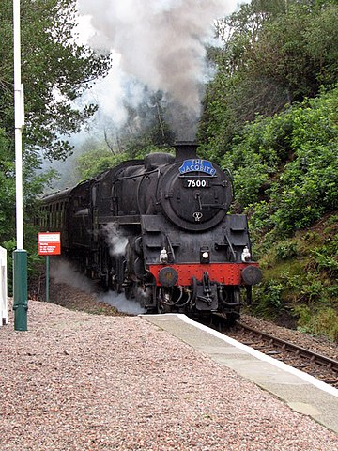
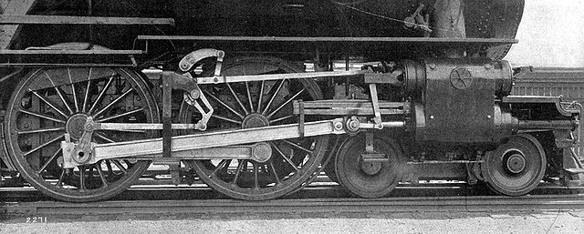
Fiche théorique 5
Repère culturel proposé
Identification du repère | Nature du repère | Exploitation en classe
Le train à vapeur de Harry Potter | Objet patrimonial, réalisation artistique | Recherche documentaire sur le vrai train derrière le film : https://en.wikipedia.org/wiki/The_Jacobite_(steam_train Comparer le vrai train avec celui du film. https://www.youtube.com/watch?v=KVu6n1aGbSQ Activité techno : découvrir le fonctionnement du train à vapeur : https://commons.wikimedia.org/wiki/File:Steam_locomotive_work.gif Recenser d’autres trains à vapeur célèbres, réels ou fictifs (Thomas le train, le Polar Express, le train dans « Le voyage de Chichiro », etc.)

Slide 23
Gabarit à découper : Carte mobile

Slide 24
Évaluations
Numéro de l’évaluation | Nom | Pages
1 | Grille des manifestations observables | 25
2 | Grille synthèse d’évaluation de l’activité | 26
3 | Corrigé de la fiche TNI-1 | 27
4 | Corrigé de la fiche d’activité A | 28

Slide 25
Grille des manifestations observables (MO)
Date:___________
Nom de l’élève |  | Compétence 1 (démarche) |  | Compétence 2 (matériel) |  | Compétence 1 (démarche)
 |  | Manipulations |  |  |  | Engagé (Autorégulé, Actif, Passif, Désengagé)
 |  | Ordonné et structuré (A-E) L’élève rempli-t-il bien la feuille d’exercice? |  | Sécuritaire, minutieux (A-E) L’élève fait-il attention au matériel utilisé?
1
2
3
4
5
6
7
8
9
10
11
12
13
14
15
16
17
18
19
20

Slide 26
Grille globale
Grille synthèse d’évaluation de l’activité
Nom de l’élève |  | Critère 1 |  |  | Critère 2 |  |  | Critère 3 |  |  | Critère 4
Provenance des observations |  | Écrits page(s) : | Manif. obs. | Note ou Cote | Écrits page(s) : | Manif. obs. | Note ou Cote | Écrits page(s) : | Manif. obs. | Note ou Cote | Écrits page(s) : | Manif. obs. | Note ou Cote
1
2
3
4
5
6
7
8
9
10
11
12
13
14
15
16
17
18
19
20

Slide 27
Fiche TNI-1
Retour sur la carte surprise
CORRIGÉ
La bielle
Transforme le mouvement de rotation (bielle) en mouvement de translation (piston).
La manivelle
fait bouger la bielle.

Slide 28
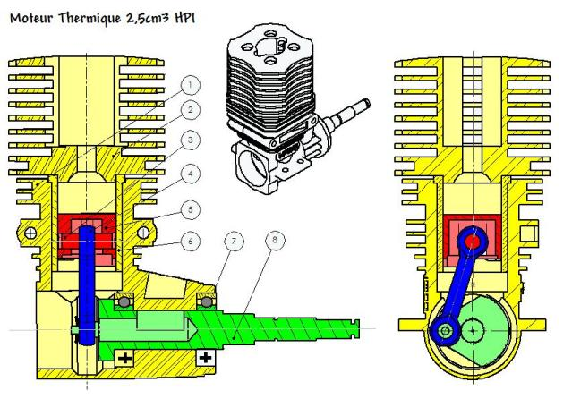
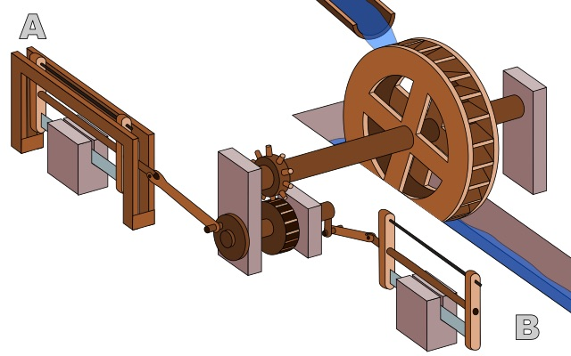
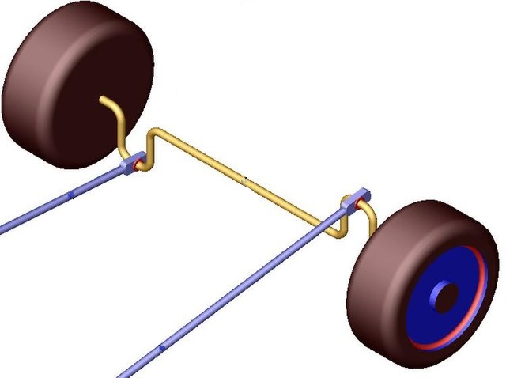
FICHE D’ACTIVITÉ A
Bielles et manivelles
CORRIGÉ
Pour chacune des images, identifie la bielle et a manivelle.
Bielle
Bielle
Manivelle
Manivelle
Bielle
Manivelle
Manivelle
Bielle
Manivelles
Bielles
Page 01

Slide 29
Fiches TNI
Numéro de la fiche | Nom | Pages
1 | Retour sur la carte surprise | 30
2 | Classification des arthropodes | 31
3 | Suggestions de contenants à récupérer | 32
4 | Notre bébitte mécanique : exemple de plan | 33
5 | Utilisation des contenants | 34

Slide 30
Fiche TNI-1
Retour sur la carte surprise
Répondre aux questions en plénière.
Hachurer en VERT la ou les pièces qui restent IMMOBILES.
Hachurer en ROUGE, la ou les pièces qui font un mouvement de ROTATION.
Hachurer en BLEU, la ou les pièces qui font un mouvement de TRANSLATION.
Identifier a) la MANIVELLE, et b) la BIELLE

Slide 31
Fiche TNI-2
Classification des arthropodes
MYRIAPODES
ARACHNIDES
INSECTES
CRUSTACÉS

Slide 32
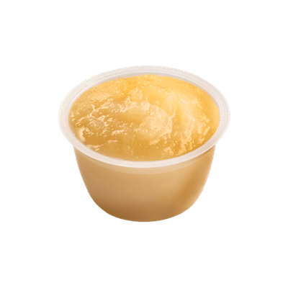
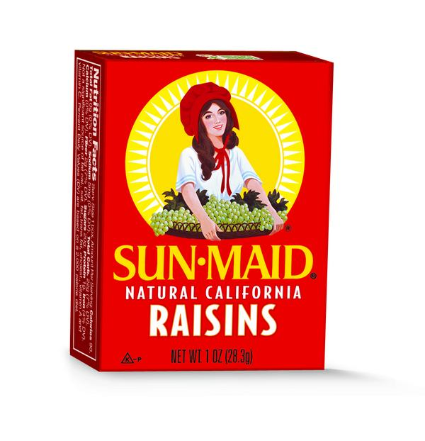
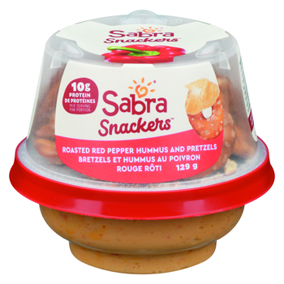
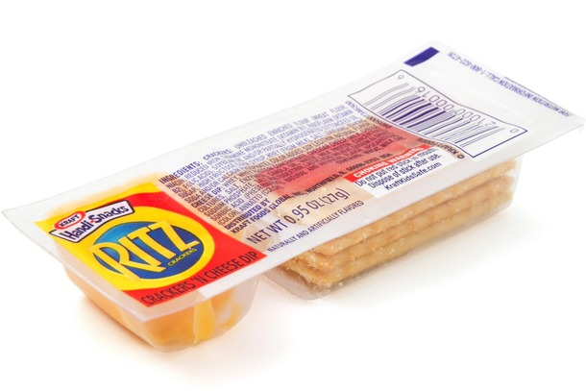
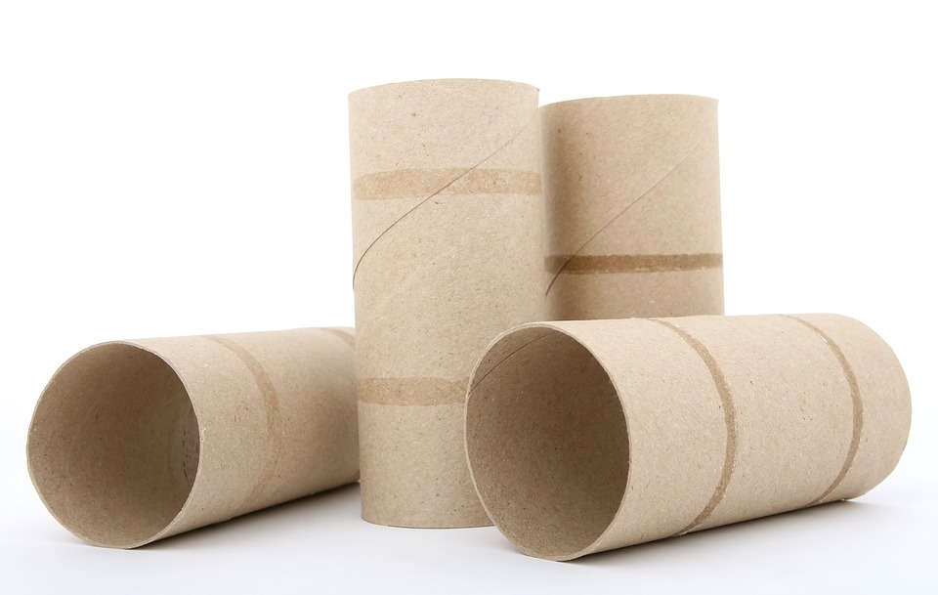
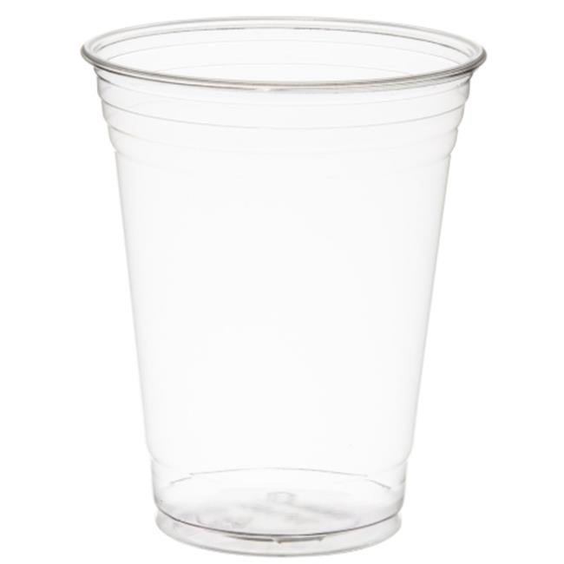
Fiche TNI-3
Suggestions de contenants à récupérer
Pot de compote : idéal !

Slide 33
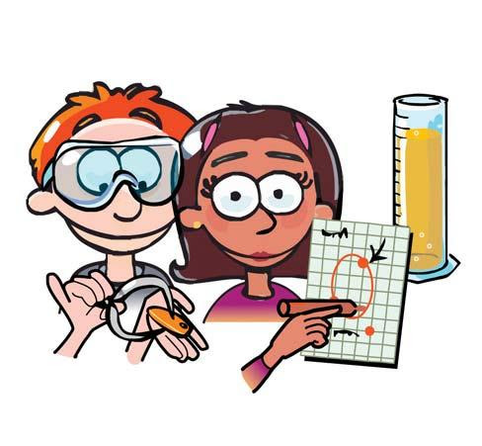
Fiche TNI-4
Notre bébitte mécanique : exemple de plan
Fait un plan du modèle de ta bébitte mécanique et identifie…
Où se trouvera la bielle-manivelle
Avec quel matériel les parties du corps seront faites
Cr2 | Mise en œuvre d’une démarche appropriée | Planification du travail

Slide 34
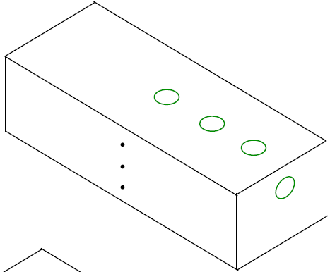
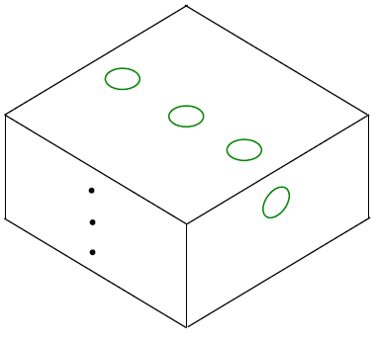
Fiche TNI-5
Utilisation des contenants
Positions possibles
pour la paille
de plastique
Positions possibles pour la bielle-manivelle

Slide 35
Fiches d’activité
Identification de la fiche | Nom | Pages
A | Bielles et manivelles | 01
B | Analyse d’une « bébitte » | 02
C | Notre bébitte mécanique | 03-05

Slide 36
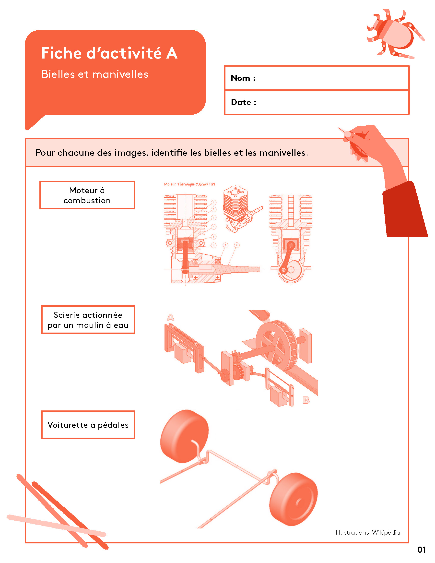

Slide 37
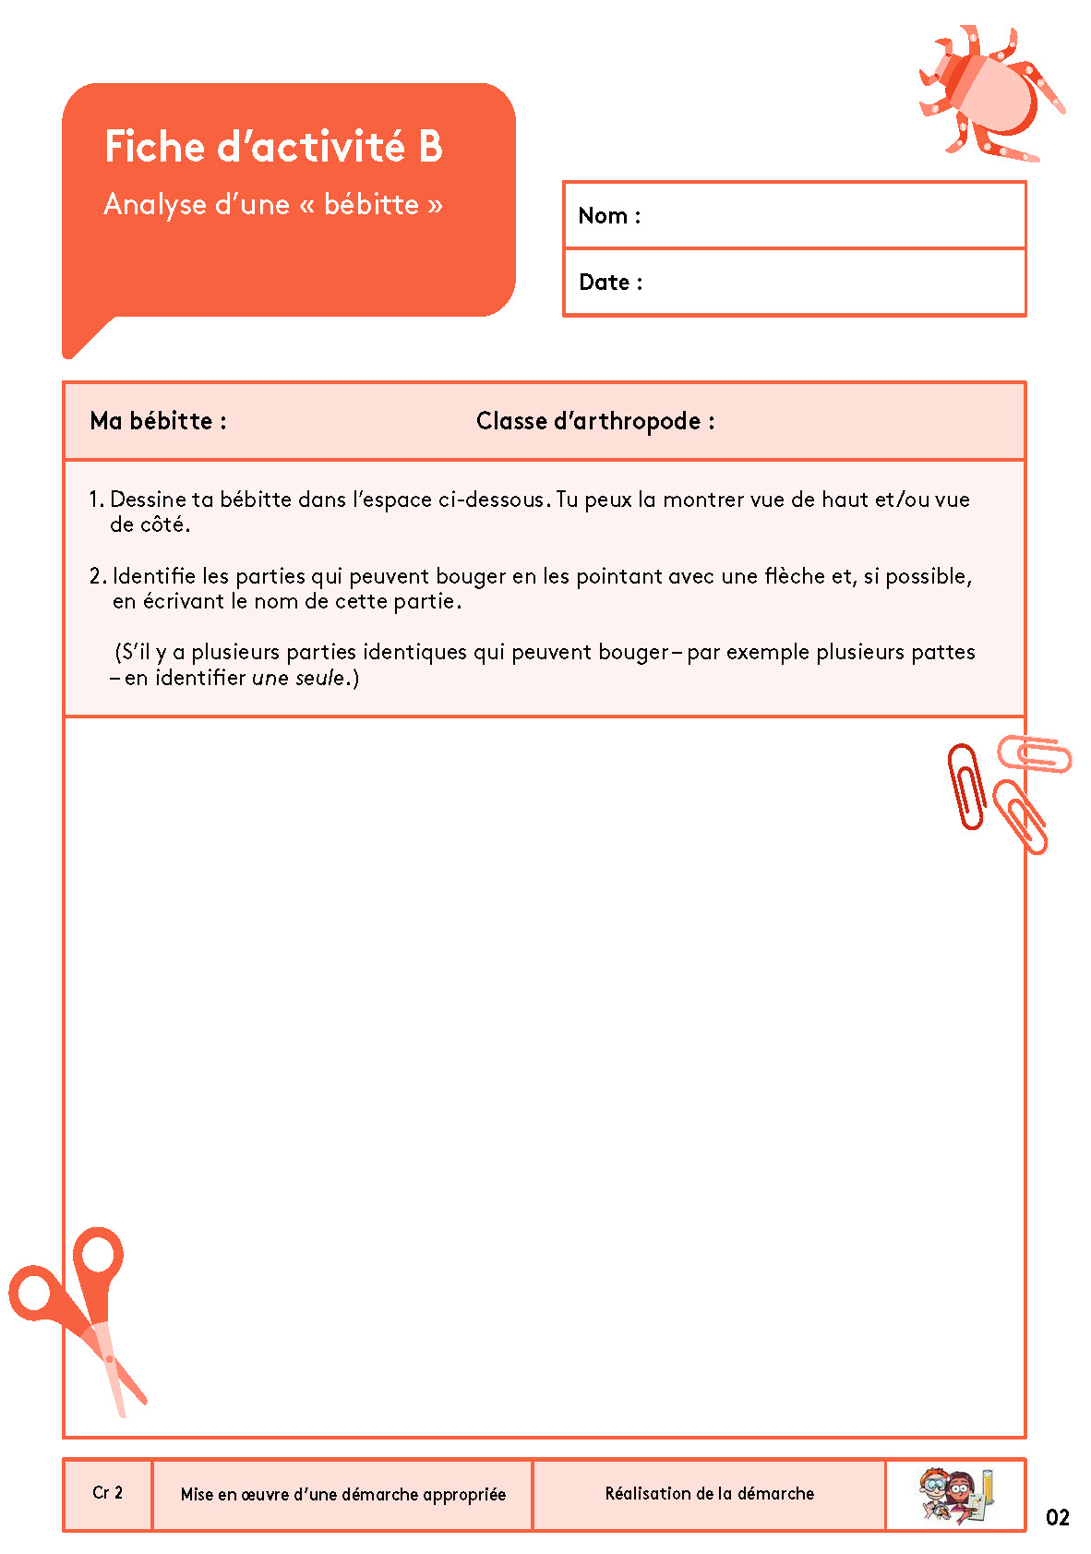

Slide 38
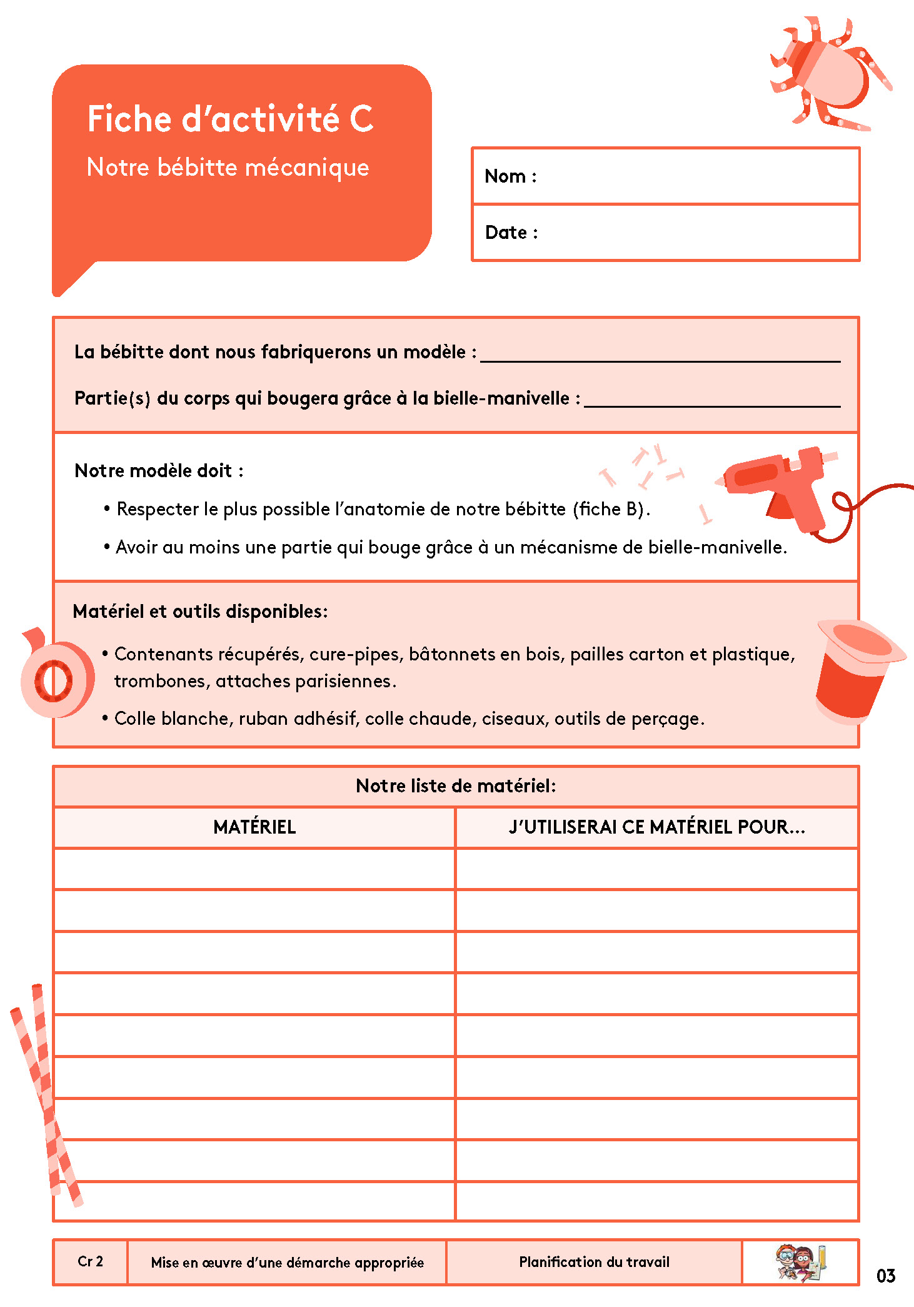

Slide 40
